Slide 1
ویکی‌پدیا
دانشنامهٔ آزاد
محمد حیدرزاده
مدیر ویکی‌پدیای فارسی

Slide 2
ویکی‌پدیا
دانشنامهٔ آزاد
پدیا
ویکی
ویکی‌مدیا
مدیا ویکی

Slide 3
ویکی‌پدیا
دانشنامهٔ آزاد
پدیا
ویکی
ویکی‌مدیا
مدیا ویکی

Slide 4
ویکی‌پدیا
دانشنامهٔ آزاد
پدیا
ویکی
ویکی‌مدیا
مدیا ویکی

Slide 5
ویکی‌پدیا
دانشنامهٔ آزاد
پدیا
ویکی
ویکی‌مدیا
مدیا ویکی

Slide 6
ویکی‌پدیا
دانشنامهٔ آزاد
F
O
Free
Open
S
S
Source
Software

Slide 7
ویکی‌پدیا
دانشنامهٔ آزاد
F
O
Free
Open
S
S
Source
Software

Slide 8
ویکی‌پدیا
دانشنامهٔ آزاد
F
O
Free
Open
S
S
Source
Software

Slide 9
ویکی‌پدیا
دانشنامهٔ آزاد
F
O
Free
Open
S
S
Source
Software

Slide 10
ویکی‌پدیا
دانشنامهٔ آزاد
F
O
Free
Open
S
S
Source
Software

Slide 11
ویکی‌پدیا
دانشنامهٔ آزاد
۲۰۰۰
۲۰۰۱
۲۰۰۱
۲۰۰۲
۲۰۰۳
نیوپدیا
ویکی‌پدیای انگلیسی
به زبان‌های دیگر
ویکی‌واژه
ویکی‌پدیای فارسی
۱۵ ژانویهٔ ۲۰۰۱
۱۵ ژانویهٔ ۲۰۰۱
فرانسوی، آلمانی، کاتالان، سوئدی، و ایتالیایی
خروج لری سنگر
۱۹ دسامبر ۲۰۰۳

Slide 12
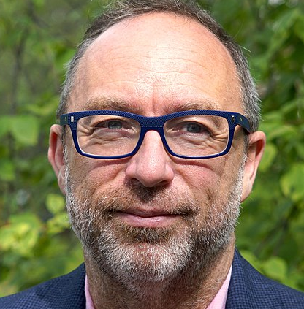
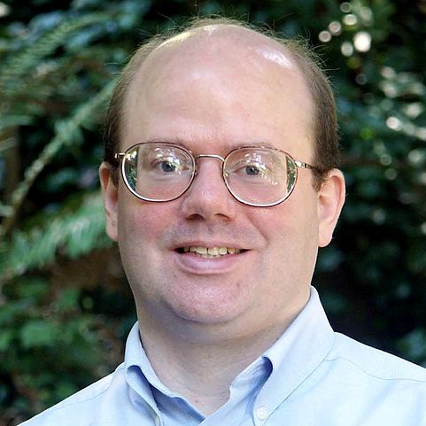
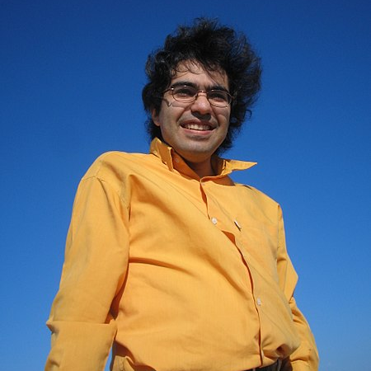
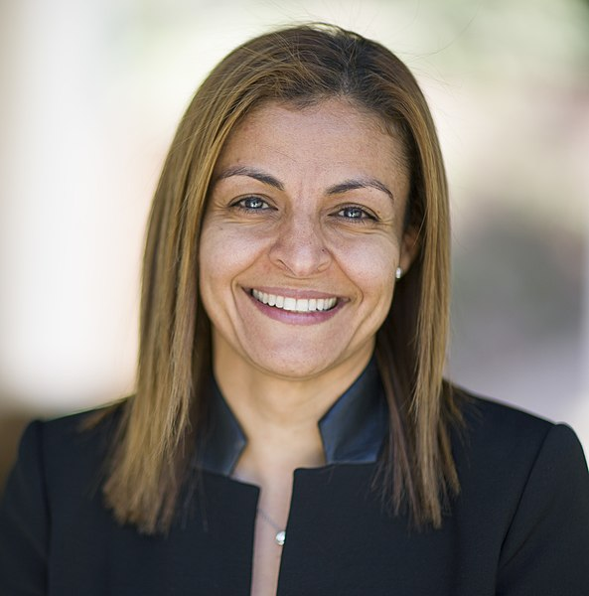
ویکی‌پدیا
دانشنامهٔ آزاد
جیمی ولز
لری سنگر
روزبه پورنادر
کاترین مار
ماریانا اسکندر

Slide 13
ویکی‌پدیا
دانشنامهٔ آزاد
۳۰۰ هزار
۱۸۴٫۷۰۰ مقاله
۲۰۱۳
۱۰ هزار مقاله
بزرگ‌ترین دانشنامه در میان زبان‌های خاورمیانه (۲۰۱۲)
۲۰۰۶
۲۰۰ هزار مقاله
۱۰۰۰ مقاله
۱۰۰ هزار مقاله
۲۰۰۶
۲۰۱۲
۲۰۰۴
۲۰۱۰
۲۰۰۴

Slide 14
ویکی‌پدیا
دانشنامهٔ آزاد
۴۰۰ هزار مقاله
۷۰۰ هزار مقاله
۲۰۱۴
۲۰۱۹
۸۰۰ هزار
۲۰۲۱
نیم میلیون مقاله
۲۰۱۶

Slide 15
ویکی‌پدیا
دانشنامهٔ آزاد
۳
۲۰۱۶
۲.۸
۲.۵
۲.۶
۲۰۱۷
۲.۵
۲۰۱۸
۲
۱.۸
۱.۶
۲۰۱۹
۱.۵
۱.۴
۲۰۲۰
۱
۲۰۲۱
۲۰۱۶
۲۰۱۷
۲۰۱۸
۲۰۱۹
۲۰۲۰
۲۰۲۱
تعداد بازدید سالیانهٔ ویکی‌پدیای فارسی برحسب میلیارد.

Slide 16
ویکی‌پدیا
دانشنامهٔ آزاد
Steps Analysis
مجوز ویرایش همگانی، ویکی‌پدیا را دانشنامه‌ای غیرقابل اعتماد ساخته‌است.
هر چند که ممکن است مقاله‌ای در ویکی‌پدیا به درجه اعتبار بالایی دست یابد ولی تا ابد در معرض تغییر دخالت‌کنندگان بی‌اطلاع یا کم‌سواد قرار خواهد داشت.
مردم دربارهٔ چیزهایی می‌نویسند که به آن‌ها علاقه دارند در نتیجه بسیاری از موضوعات پوشش داده نمی‌شوند

Slide 17
ویکی‌پدیا
دانشنامهٔ آزاد
گشت‌زنان
۱
۳
کاربرانی که حواس‌شان جمع است
خودکار
۲
مدیران
با کمک ابزارها و ربات‌ها
بندایش و محافظت

Slide 18
ویکی‌پدیا
دانشنامهٔ آزاد
نزاکت
ویراستاران باید با یکدیگر با احترام و تمدن رفتار کنند
بی‌طرفی
ویکی‌پدیا دیدگاهی بی‌طرف دارد
تغییرپذیری
قوانین ویکی‌پدیا تغییرناپذیر نیستند
آزاد
ویکی‌پدیا یک محتوای آزاد است که هر کسی می‌تواند آن را تغییر دهد، ویرایش کند، استفاده کند و توزیع کند.
دانشنامه
ویکی‌پدیا یک دانشنامه است

Slide 19
ویکی‌پدیا
دانشنامهٔ آزاد
سرشناسی
جنگ ویرایشی
تأییدپذیری
فحن
تحقیق دست اول

Slide 20
حذف
وپ: چشم
دسترسی‌ها
هیئت نظارت
شیوه‌نامه

Slide 31
ویکی‌پدیا
دانشنامهٔ آزاد
آیا ویکی‌پدیا معتبر است؟
پژوهش آی‌بی‌ام در سال ۲۰۰۳
پژوهش مجلهٔ نیچر در سال ۲۰۰۶
پژوهش مجلهٔ آلمانی س ت در سال ۲۰۰۷
پژوهش مجلهٔ پلاس‌وان در سال ۲۰۱۴
پژوهش دانشگاه ام‌آی‌تی

Slide 32
ویکی‌پدیا
دانشنامهٔ آزاد
۸۷٪
۱۳٪
مردان
زنان
این عدد در ویکی‌پدیای فارسی ۹۵٪ است.
این عدد در ویکی‌پدیای فارسی فقط ۵٪ است.

Slide 33
ویکی‌پدیا
دانشنامهٔ آزاد
۶۹٪
۳۱٪
مردان
زنان

Slide 34
ویکی‌پدیا
دانشنامهٔ آزاد
۱
آیا ویکی‌پدیا در دست حکومت است؟
۴
درآمد ویکی‌پدیا و کاربرانش از کجاست؟
۵
۲
سرشناسی یعنی چه؟
چرا مقاله‌ام حذف شد؟
۶
چطور مدیر بشم؟
۳
چرا استفاده از القاب ممنوع است؟

Slide 35
ویکی‌پدیا
دانشنامهٔ آزاد
Darafshk
Darafsh
Darafshk
Darafsh.k

